Slide 1




TEJAMKOR LABARATORIYA DOSKASI
Start up asoschisi:
Shoqosimov Ilyos

Slide 2




01
MUOMMOLAR
O‘RTA TA’LIM MUASSALARIDA
JIHOZLAR YETISHMASLIGI
Ta’lim muassalarida fizika fani bo‘yicha labaratoriya jihozlari yetishmasligi va o‘qituvchilarda yetarli vaqt bo‘lmasligi har bir o‘quvchiga labaratoriyalarni tushuntirishga.
Labaratoriya jihozlari yetishmasligi va yo qolib ketishi. Har bir labaratoriya uchun jihozlar sotib olish uchun jihozlar qimmatligi. Jihozlarni tez ishdan chiqishi.

Slide 3
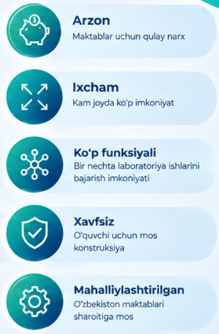
02
YECHIM
01
1 ta labaratoriya doskasida 4tadan 8tagacha
02
Har bir labaratoriya uchun o‘quv qo‘llanma hamda video qo llanma mavjud.
03
Mustaqil o‘rganish va va hayotga qo‘llay olish.
04
Hamyonbop va maktablar uchun arzon, sodda laboratoriya ishlari

Slide 4

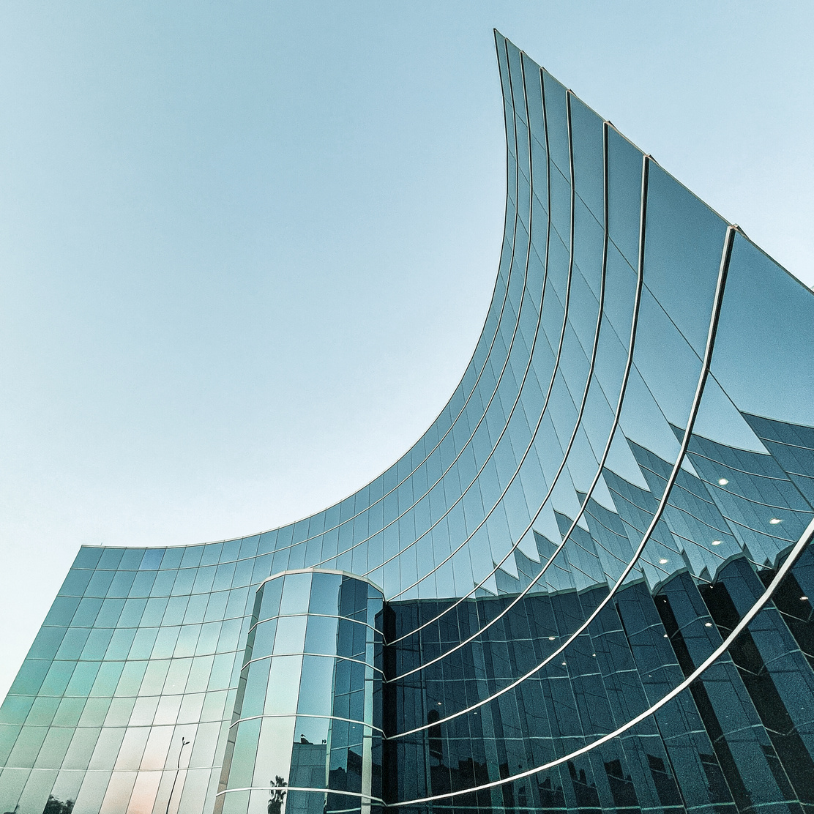
03
TATBIQ ETISH
Maktablar uchun
Hozirda ko‘plab maktablarda jihoz yo‘qligidan ko‘plab o‘quvchilar labaratoriyaga bo‘lgan qiziqishini oshirish bo‘yicha labaratoriya doskasini tatbiq qildik.
7-11- sinflarda labaratoriya 17 soat darsni qamrab oladi
Oliy ta’lim muassalari uchun
Dars soatlarini vertual labaratoriyalardan ko‘ra amaliy labaratoriyalarga ko‘proq urg‘u berish
Oliy ta’lim muassalarida 12 soat labaratoriyani qamrab oladi 2ta eco lab.

Slide 5




12 MLN
ECO LAB ni ro’yhatdan o’tqazish hamda sinocga tayyorlash
25MLN
04
Jihozlar va texnik vositalar uchun
10MLN
SARF HARAJATLAR
Targ ibot va marketing, qurilmani sinovdan o’tqzish
3MLN
Video hamda o quv qo’llanman tayyorlash
JAMI HARAJATLAR: 50MLN

Slide 6
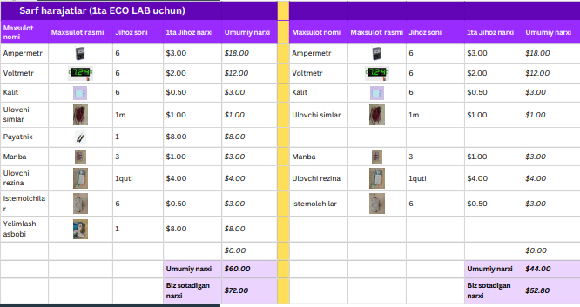
1 TA ECO LAB UCHUN HARAJAT
05

Slide 7
2ta eco labni tayyorlash va sinovdan o‘tqazish, kamchiliklarini to‘g‘irlash, ishchi holatiga tayyorlash.
1-OY
Tayyor eco lablar uchun o‘quv qo‘llanma hamda video qo‘llanma tayyorlash,
2-OY
TIMELINE
Sinovdan o‘tqazish uchun maktablarga va litseylarga taqdim etish, natijalarni tahlil qilish.
3-OY
3ta eco labni ham ishchi holatiga keltirish hamda, taqdim etish uchun tayyorlash, o‘quv qo‘llanma hamda video qo‘llanma tayyorlash.
4-OY
Daromad olishni boshlash va sotish, yana eco lablarni ko‘paytirish.
5-OY

Slide 8

TAM
11118ta tashkilot
MARKET ANALYSIS
05
SOM
1350 o’quv yurti
Bozor hajmi:O‘zbekistonda 2025/2026 o‘quv yili boshida 11 118 ta umumiy o‘rta ta’lim tashkiloti faoliyat yuritgan. Bu ECO LAB uchun asosiy B2B bozorining katta ekanini ko‘rsatadi.
SAM
10-20ta maktab

Slide 9
MIJOZ SEGMENTLARI
06
B2B — asosiy segment
🎓 Davlat maktablari
🔬 Ixtisoslashtirilgan maktablar
🏫 Xususiy maktablar
📚 Akademik litsey va texnikumlar
🎓 Universitetlar
🏢 Ta’lim markazlari
B2C — qo‘shimcha segment
👨‍🏫 Fizika o‘qituvchilari
👨‍🎓 O‘quvchilar
🔬 Yosh tadqiqotchilar
🏠 Uy laboratoriyasi bilan shug‘ullanuvchilar

Slide 10
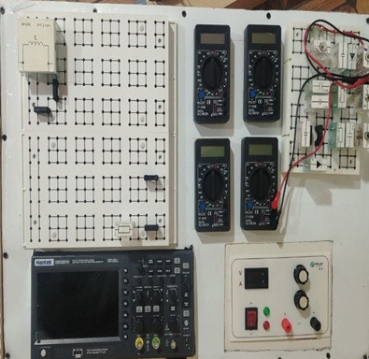
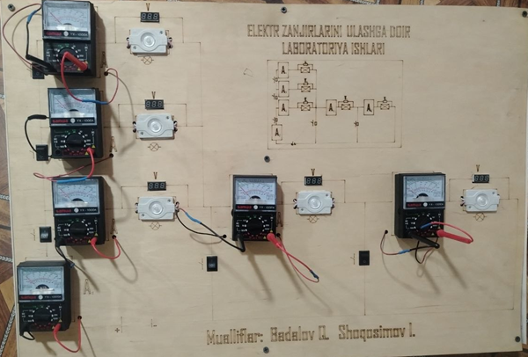
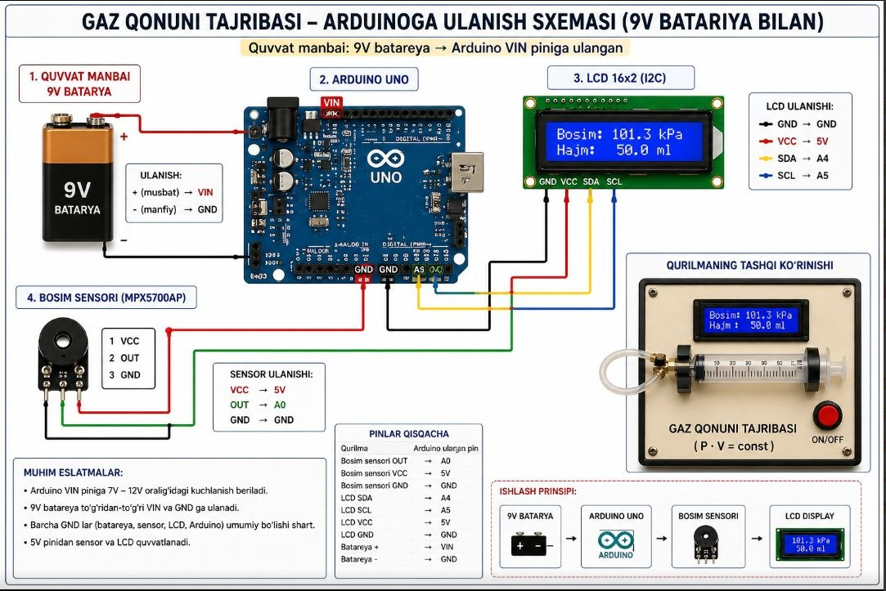
Hozirda MVP darajasidagi ECO LAB doskalar

Slide 11

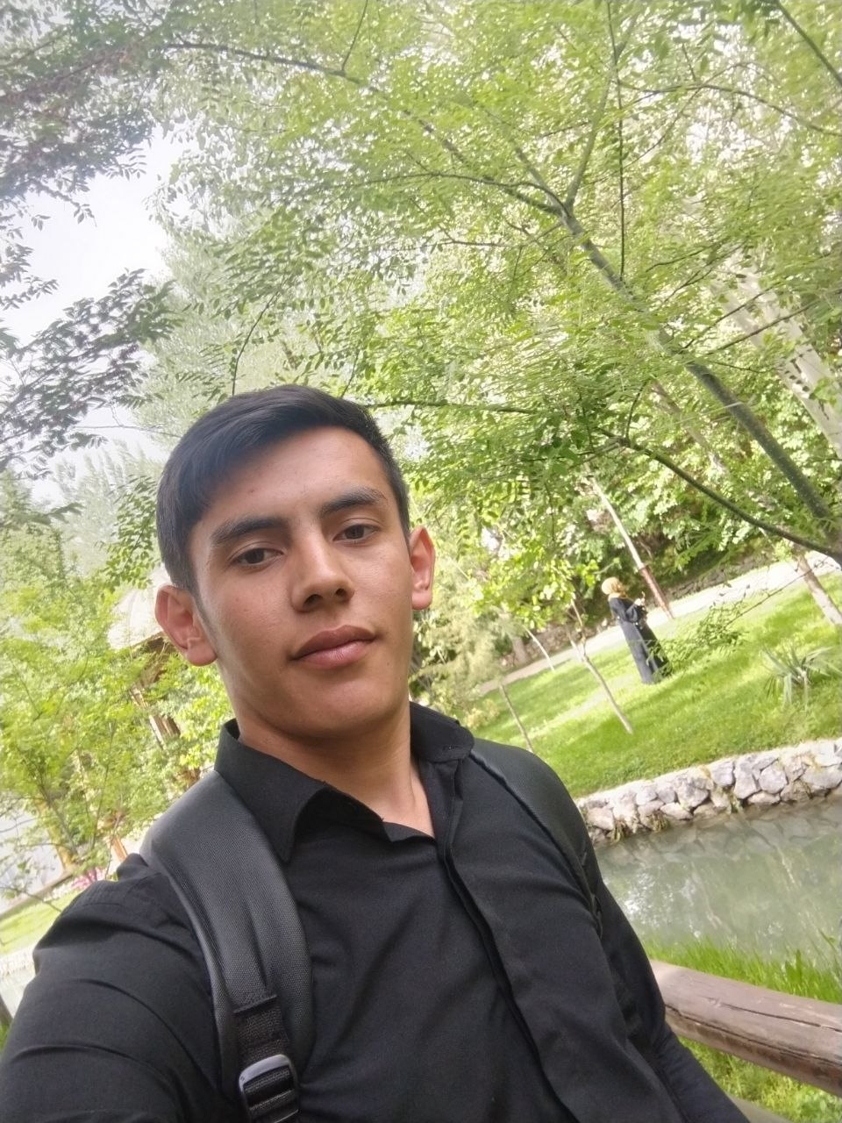



THANK YOU
BOG‘LANISH UCHUN
+998-93-672-22-06
ilyosshoqosimov02@gmail.com
@Ilyos_Shoqosimov_lider

